Slide 1
Lineaire algebra
Week 3

Slide 2
Matrices in een 3D ruimte
We gaan in 3D de volgende matrices bespreken:
Schaling
Translatie
Rotatie
Doel:
Oefenen met matrices
Nodig voor 3D games

Slide 3
2D ruimte ⇔ 3D ruimte (1)
Een 2D ruimte kan je opvatten als een groot plat vlak.
De presentatie is in 2D (zie plaatje rechts.)

Slide 4
2D ruimte ⇔ 3D ruimte (2)
3D gaat over de ruimte:
We hebben dan behalve een x-as en y-as ook nog een z-as.
x
en een as die het bord uitkomt of het bord ingaat (de z–as).
y

Slide 5
2D ruimte ⇔ 3D ruimte (3)
In een 3D–ruimte wijst de y–as meestal naar boven (en de x–as nog steeds naar rechts).
de z–as wijst het scherm uit
de z–as wijst het scherm in
heet een rechtshandig assenstelsel
heet een linkshandig assenstelsel

Slide 6
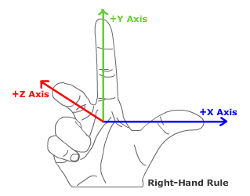
Rechtshandig systeem
Notes:
Bron:
http://www.xvrml.net/tutorial/images/rightHandRule.png
Ook:
Linkshandig systeem: Draai met je linkerhand van de x-as naar de y-as. In welke richting wijst je duim nu?
Rechtshandig systeem: Draai met je rechterhand van de x-as naar de y-as. In welke richting wijst je duim nu?

Slide 7
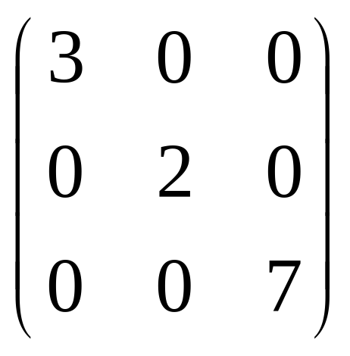
Schaling
De x–waarde wordt 3 × waarde
De y–waarde wordt 2 × waarde
De z–waarde wordt 7 × waarde
Er komt gewoon één waarde bij voor de z–waarde.

Slide 8
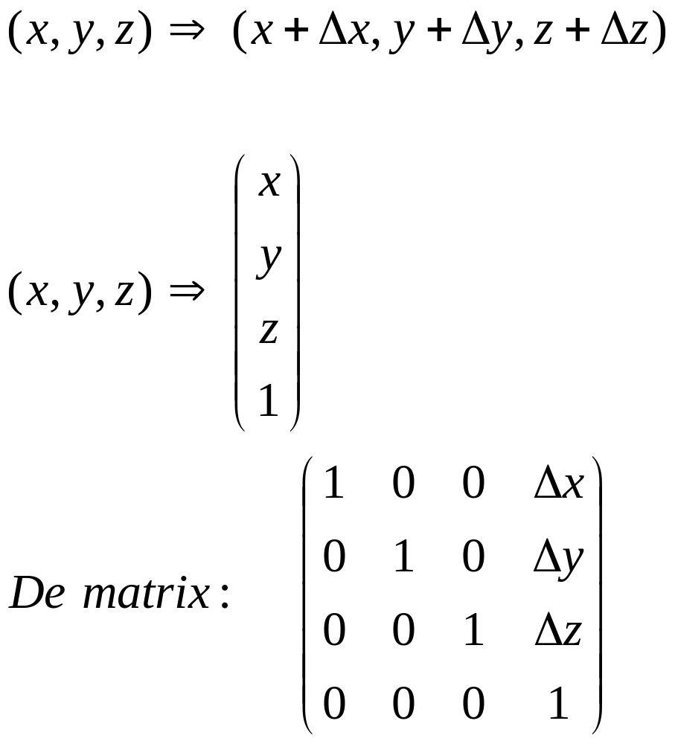
Translatie
Er komt gewoon één waarde bij voor de z–waarde.

Slide 9
Positie weergeven in 3D (1)
y
x
z
De z –as steekt nu het scherm uit

Slide 10
Positie weergeven in 3D (2)
y
Heb je een idee welk positie ik bedoel?
x
(10,0,6)
(10,8,6)
z

Slide 11
Rotatie: 2D ⇔ 3D
In 2D kan een object alleen maar draaien in het platte vlak. De as waarom gedraaid wordt staat loodrecht op het vlak. Er is dus maar één rotatie–as.
In 3D zijn er oneindig veel mogelijke rotatie–assen. Dat maakt een rotatie in 3D ingewikkelder.

Slide 12
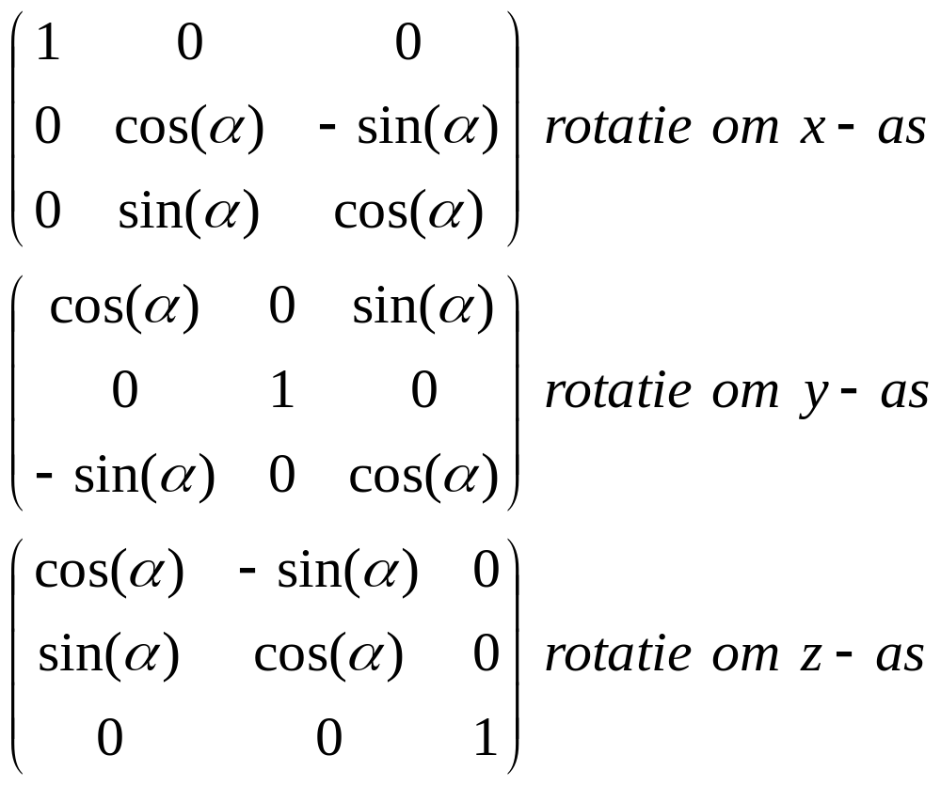
Elementaire rotatie in 3D
Notes:
Elementaire rotaties: rotaties om de x–as, y–as en z–as.

Slide 13
Rotatie in 3D: werkwijze
Om een willekeurige rotatie in 3D kan je de volgende werkwijze volgen:
Roteer de rotatie–as zodat het in het XY–vlak ligt.
Roteer de rotatie–as zodat het de x–as wordt.
Voer de rotatie uit.
Voer de inverse rotatie van 2 uit.
Voer de inverse rotatie van 1 uit.

Slide 14
Rotatie in 3D: stap 1
y
Een rotatie in het XY –vlak kan je uitvoeren door een rotatie van τ₁ uit te voeren over de y–as.
Er geldt:
τ₁ = Math.Atan2( z, x );
Check:
De z–waarde moet na de rotatie 0 zijn.
(x,y,z)
x
τ₁
(x,0,z)
z

Slide 15
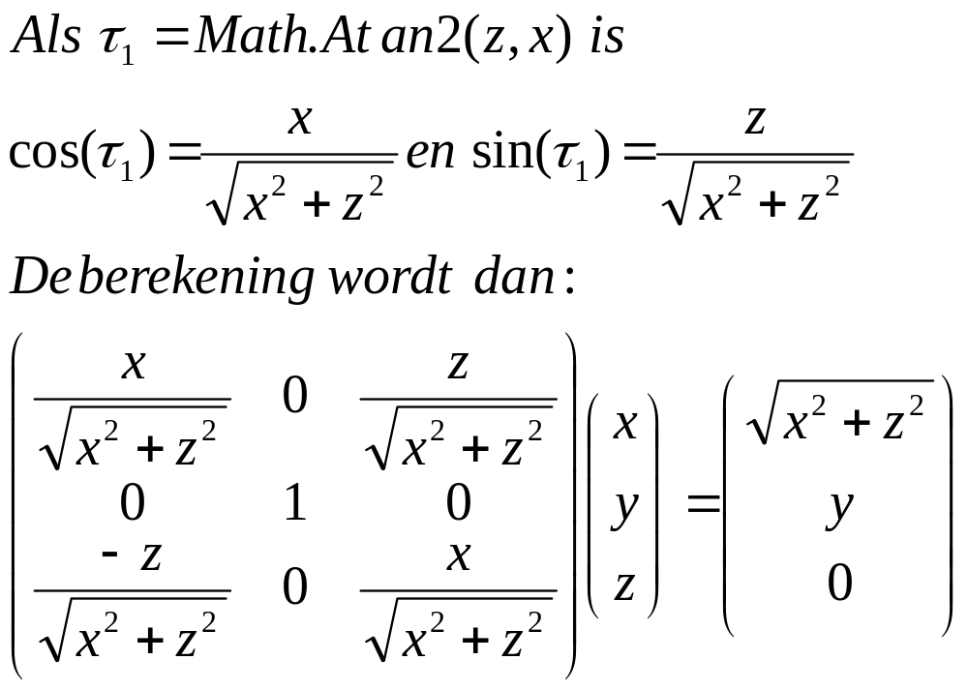
Check van stap 1

Slide 16

Rotatie in 3D: stap 2
y
Een rotatie in naar de x–as kan je uitvoeren door een rotatie van τ₂ uit te voeren over de z–as.
Er geldt:
temp = Math.Sqrt(x*x+z*z);
τ₂ = Math.Atan2( y, temp );
Check:
De y–waarde en de z–waarde moeten na de rotatie 0 zijn.
τ₂
x
z

Slide 17
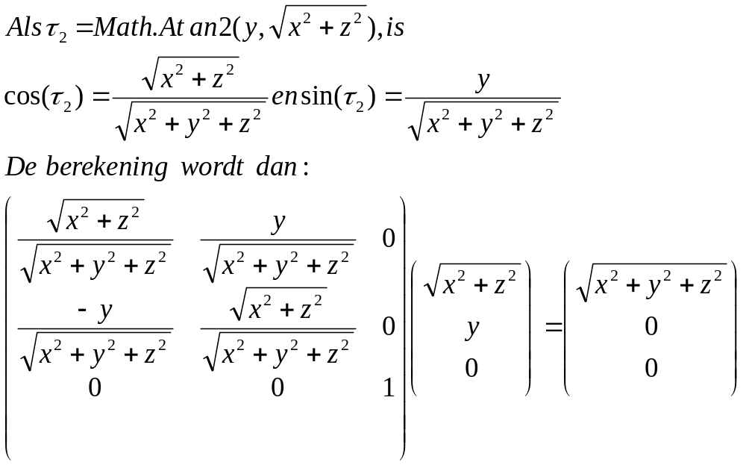
Check van stap 2

Slide 18
Rotatie in 3D: de andere stappen
In stap 3 roteer je over de x–as met de gewenste hoek α.
In stap 4 roteer je over de z–as met de hoek -τ₂.
In stap 5 roteer je over de y–as met de hoek -τ₁.

Slide 19
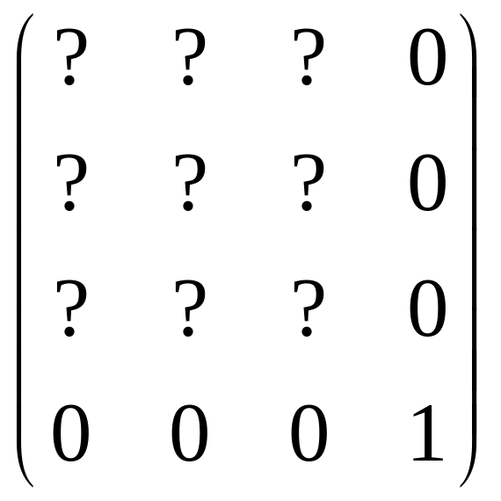
Rotatie en translatie in 3D
Omdat we vaak rotatie combineren met translatie dienen we te werken met een 4×4 matrix voor de rotatie:

Slide 20
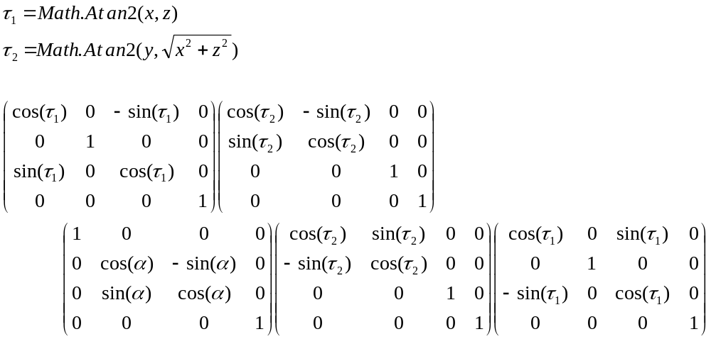
Rotatie in 3D: eindresultaat
De volgorde voor de matrices is 5–4–3–2–1:
Notes:
Heel werk, maar iedere stap is niet moeilijk.

Slide 21
Rotatie en translatie in 3D
We hebben nu een rotatie beschreven waarbij de rotatie–as door de oorsprong gaat.
Als de rotatie–as niet door de oorsprong gaat (bij een game in de meeste gevallen), dien je eerst een translatie uit te voeren (zie week 2).

Slide 22
Matrices in 3D
We kunnen nu in 3D:
Schalen
Verplaatsen
Roteren
Alleen een rotatie is niet flauw.

